Slide 1
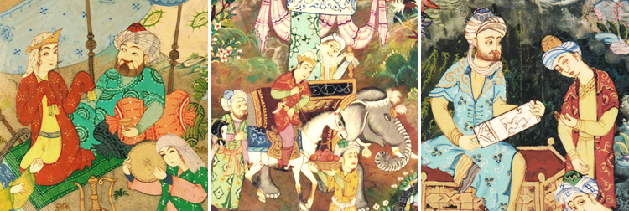

FRANÇAIS
6-classe
Thème: Marcel aime lire les contes ouzbeks.

Slide 2
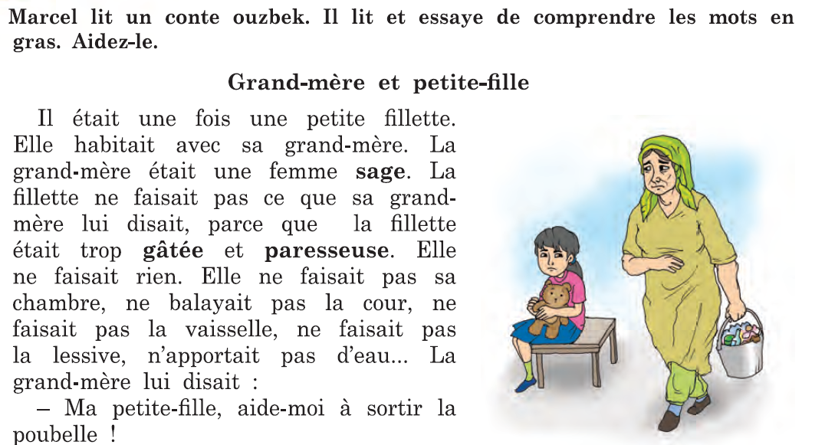


Slide 3
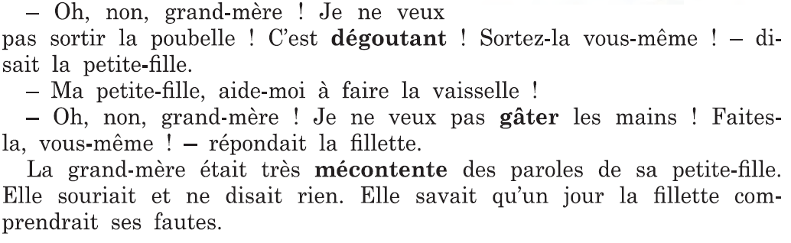

Slide 4
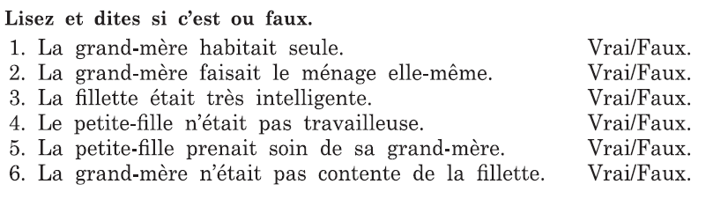

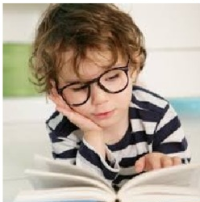


Slide 5
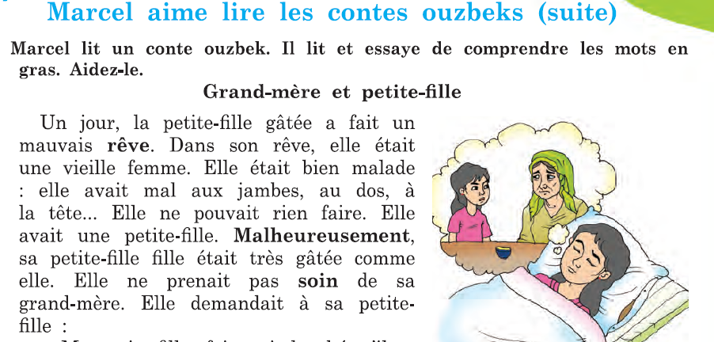

Slide 6

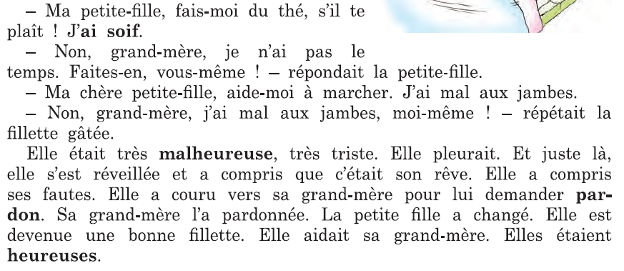

Slide 7
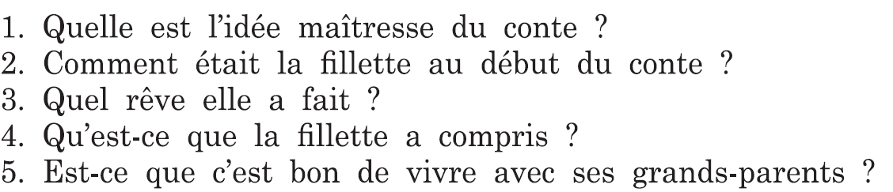

Slide 8



Slide 9
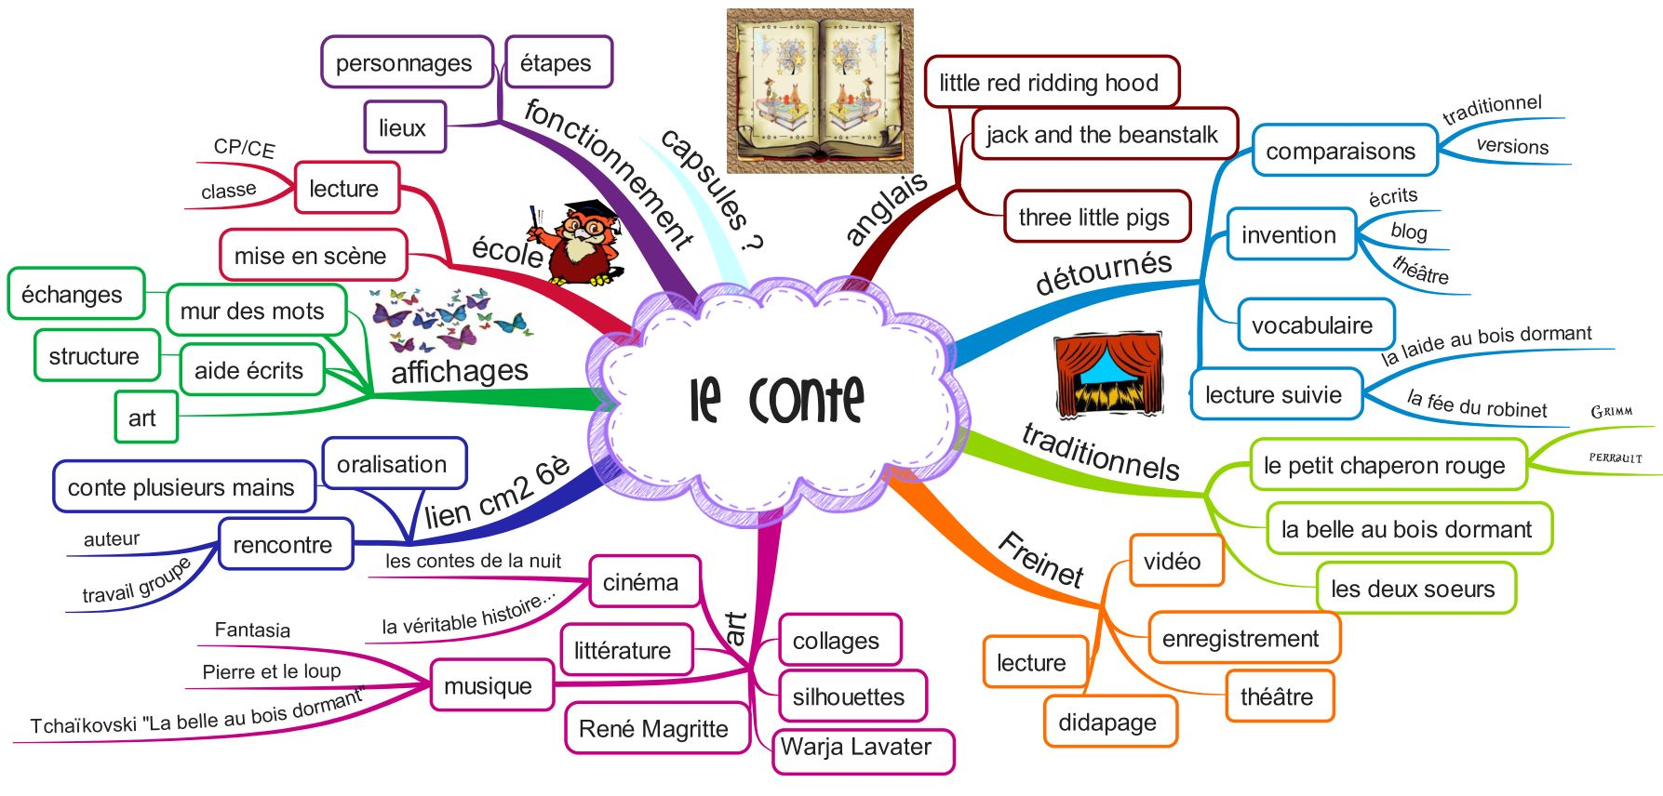

Slide 10
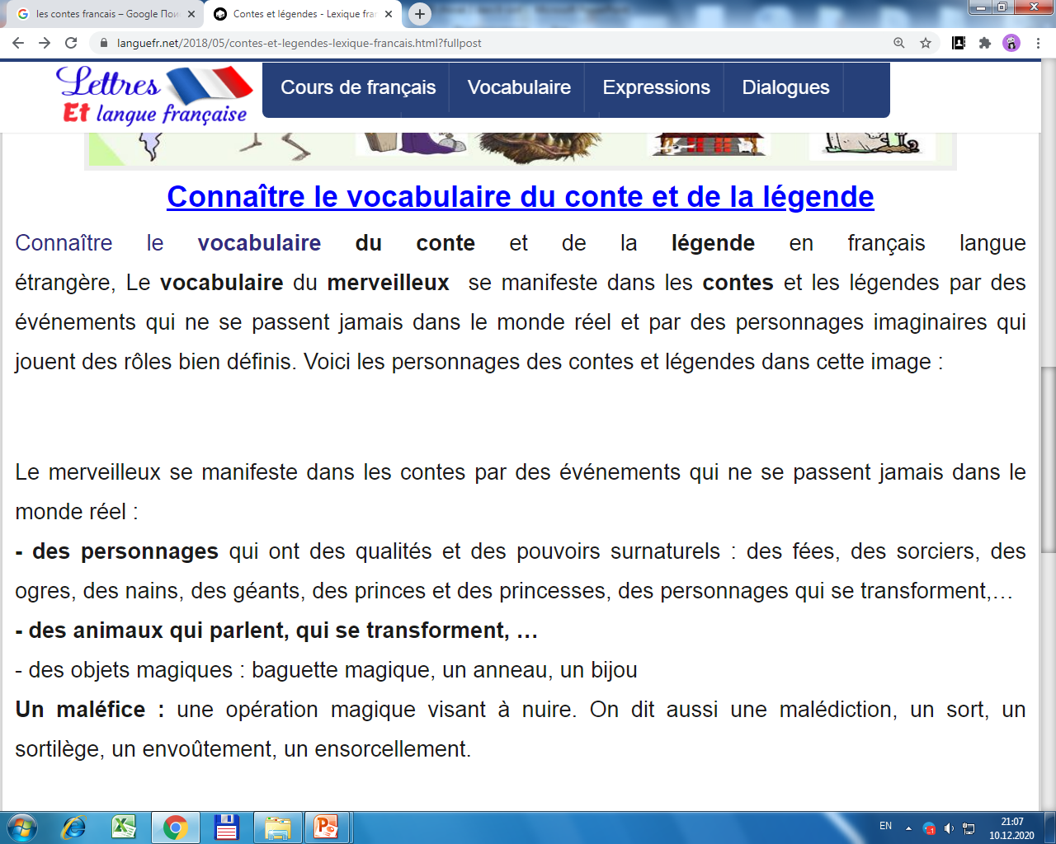

Slide 11
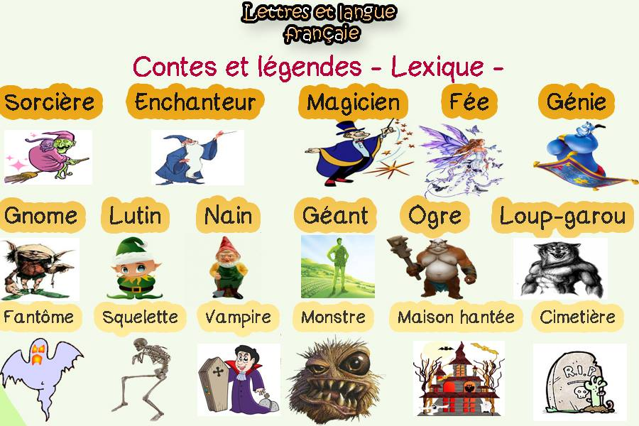

Slide 13
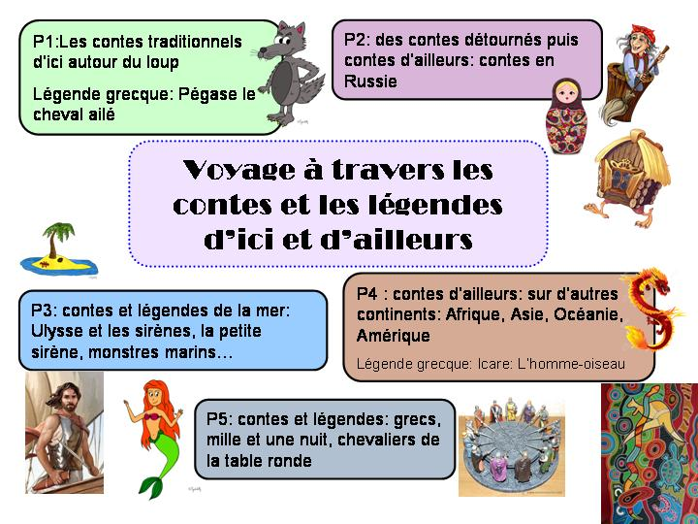

Slide 14
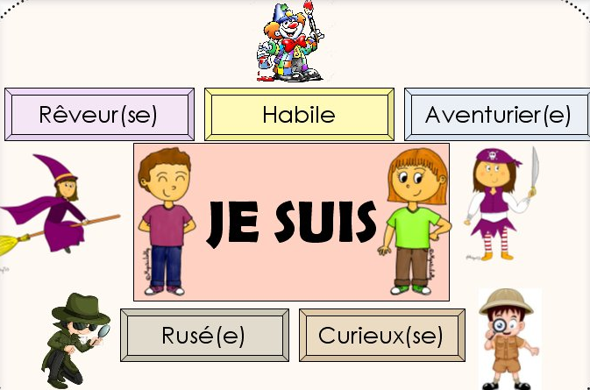
Vous etes comment?
Trouvez ici vous meme
Par exemple
Je suis habile

Slide 15

Allons-y au conte de votre choix mes élèves
Trouvez votre mieux heros !
Raconter un peu de lui !

Slide 16


Slide 17



1. Faites l’activité 2,3,4 à la page 53.
2. Apprenez par coeur les mots nouveaux.

Slide 18


